Slide 1
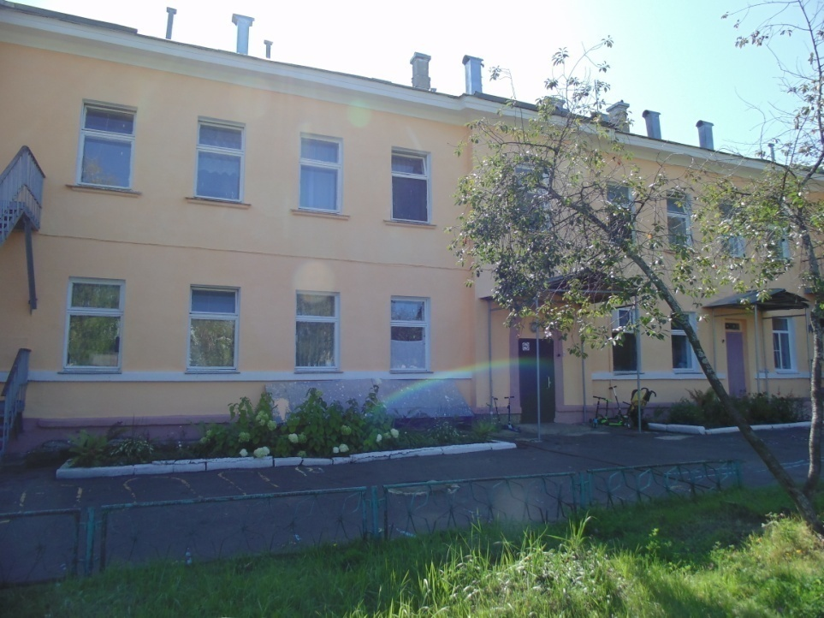
ПУБЛИЧНЫЙ ДОКЛАД МУНИЦИПАЛЬНОГО БЮДЖЕТНОГО ДОШКОЛЬНОГО ОБРАЗОВАТЕЛЬНОГО УЧРЕЖДЕНИЯ ДЕТСКИЙ САД № 5 «КОЛОКОЛЬЧИК» ПО ИТОГАМ 2019-2020 УЧЕБНОГО ГОДА

Slide 2
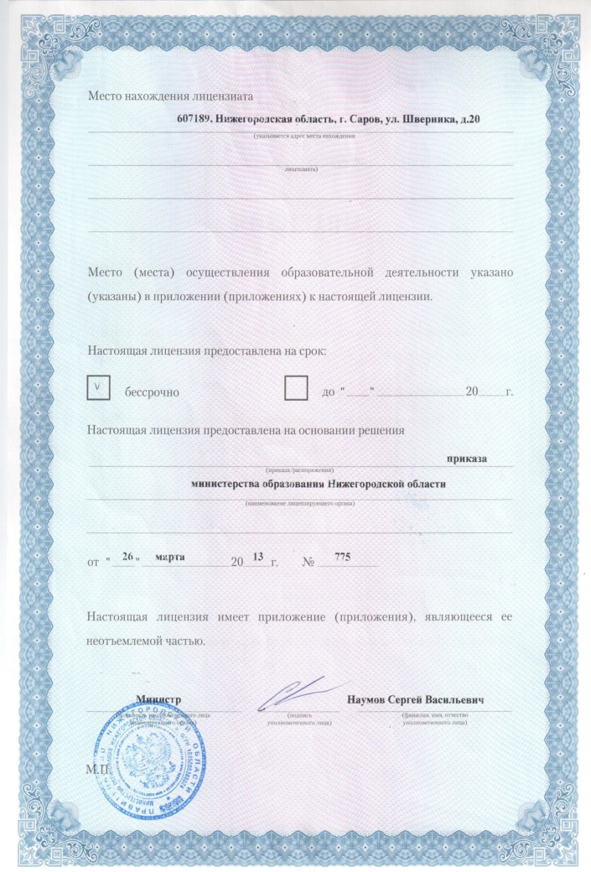
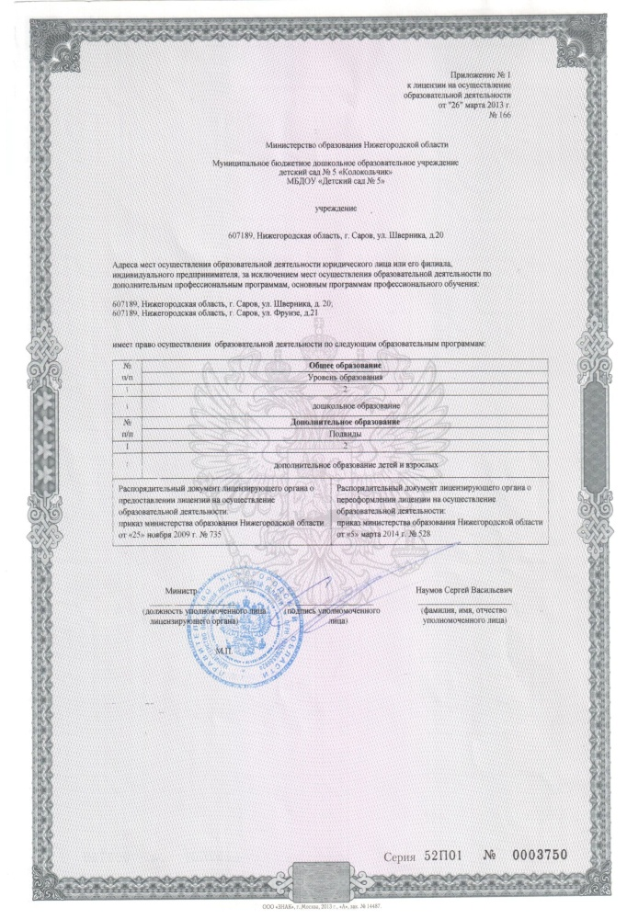
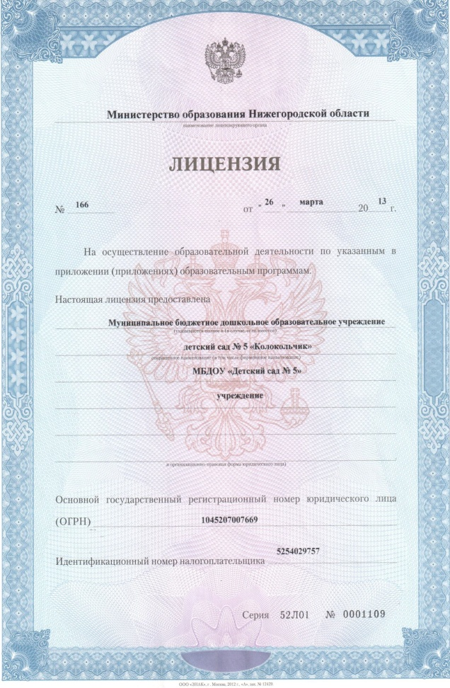
ЛИЦЕНЗИЯ НА ОБРАЗОВАТЕЛЬНУЮ ДЕЯТЕЛЬНОСТЬ выдана Министерством образования Нижегородской области - Серия 52ЛО1 № 0001109 от 26.03.2013 г. регистрационный № 166
Раздел 1. Общая характеристика Учреждения.

Slide 3
ОРРГАНЫ ГОСУДАРСТВЕННО – ОБЩЕСТВЕННОГО УПРАВЛЕНИЯ
ОБЩЕЕ СОБРАНИЕ РАБОТНИКОВ УЧРЕЖДЕНИЯ:
Руководитель: председатель – Махаева Алла Владимировна, заведующий МБДОУ
Телефон руководителя: 8(83130)77375
Е-mail руководителя: info@ds5.edusarov.ru
Адрес: Нижегородская обл., г. Саров, ул. Шверника д.20.
ПЕДАГОГИЧЕСКИЙ СОВЕТ:
Руководитель: председатель – Махаева Алла Владимировна, заведующий МБДОУ
СОВЕТ УЧРЕЖДЕНИЯ:
Руководитель: председатель – Махаева Алла Владимировна, заведующий МБДОУ

Slide 4
РЕАЛИЗУЕМЫЕ ОБРАЗОВАТЕЛЬНЫЕ ПРОГРАММЫ.
Раздел 2. Особенности образовательного процесса
Основная Образовательная Программа МБДОУ "Детский сад № 5" "Колокольчик»

Slide 5
ДОПОЛНИТЕЛЬНЫЕ ОБРАЗОВАТЕЛЬНЫЕ УСЛУГИ
Дополнительная общеобразовательная общеразвивающая программа физкультурно-оздоровительной направленности "Школа мяча" для детей 4-5 лет; Руководитель: Черкесов И.А., инструктор по физической культуре
Дополнительная общеобразовательная общеразвивающая программа физкультурно-оздоровительной направленности "Школа мяча" для детей 5-6 лет; Руководитель: Черкесов И.А., инструктор по физической культуре
Дополнительная общеобразовательная общеразвивающая программа физкультурно-оздоровительной направленности "Школа мяча" для детей 6-7 лет; Руководитель: Черкесов И.А., инструктор по физической культуре
Дополнительная общеобразовательная общеразвивающая программа социально-педагогической направленности "Звуковой калейдоскоп" для детей 4-5 лет; Руководитель: Митина О.А., воспитатель
Дополнительная общеобразовательная общеразвивающая программа социально-педагогической направленности "Звуковой калейдоскоп" для детей 5-6 лет; Руководитель: Митина О.А., воспитатель
Дополнительная общеобразовательная общеразвивающая программа социально-педагогической направленности "Звуковой калейдоскоп" для детей 6 - 7 лет; Руководитель: Митина О.А., воспитатель
Дополнительная общеобразовательная общеразвивающая программа художественной направленности "Ритмика" для детей 4-5 лет; Руководитель: Рыжова Т.А., музыкальный руководитель
Дополнительная общеобразовательная общеразвивающая программа художественной направленности "Ритмика" для детей 5-6 лет; Руководитель: Рыжова Т.А.,музыкальный руководитель
Дополнительная общеобразовательная общеразвивающая программа художественной направленности "Ритмика" для детей 6-7 лет; Руководитель: Рыжова Т.А.

Slide 6
Результаты педагогического мониторинга индивидуального развития воспитанников в соответствии с ФГОС ДО.
Было обследовано 137 воспитанников.
 |  | Физическое развитие | Речевое развитие | Познавательное развитие | Художественно-эстетическое развитие | Социально-коммуникативное развитие
Н.Г | Сформирован | 45% | 20% | 25% | 21% | 27%
 | Частично сформирован | 51% | 61% | 52% | 66% | 59%
 | Не сформирован | 4% | 19% | 23% | 13% | 14%
К.Г. | Сформирован | 66% | 48% | 53% | 60% | 35%
 | Частично сформирован | 34% | 51% | 46% | 40% | 65%
 | Не сформирован | 0% | 0% | 0% | 0% | 0%
с –сформированы
ч/с –частично сформированы
н/с –не сформированы

Slide 8
Охрана и укрепление здоровья воспитанников
Физкультурно-оздоровительная работа
Решение программных задач физического воспитания и развития
Сохранение и укрепление психического здоровья
Обеспечение двигательного режима и активности

Slide 9
Социальное партнерство учреждения.
ГБУ «Центр социальной помощи семье и детям города Сарова»
МБОУ СОШ № 7, МБОУ СОШ №10
МБУ ДО ДДТ
МКУК «ЦГДБ им. А.С.Пушкина
МБУ ДО «Станция юных натуралистов»
Саровский драматический театр
Саровский театр кукол «Кузнечик»
МБУК «Городской музей»
Городская художественная галерея
МБУДО ДМШ им. М.А.Балакирева
ГУ «Комплексный центр социального обслуживания населения г. Сарова
ГИБДД г. Сарова
Воинская часть
Региональное Управление № 50 ФМБА России (детская поликлиника № 2)

Slide 10
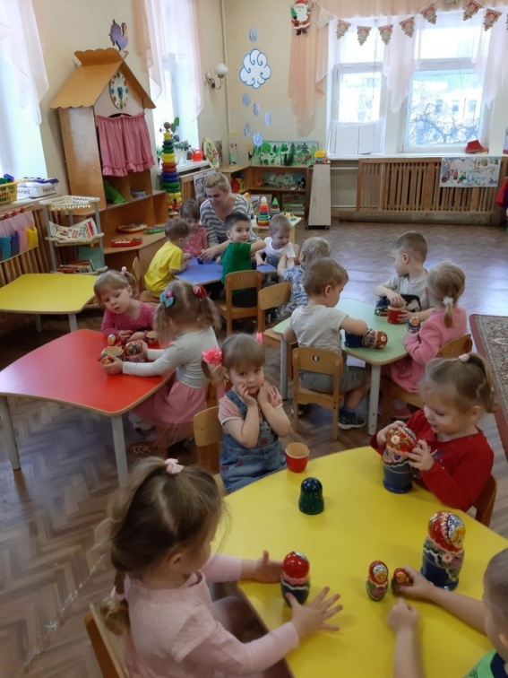
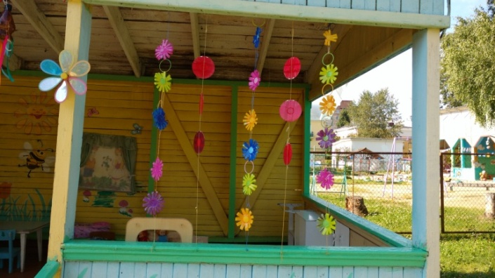
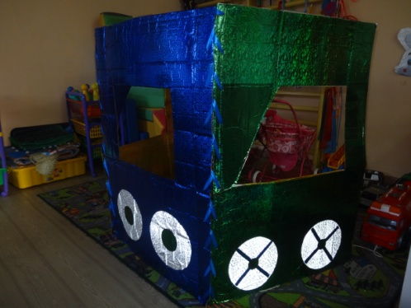
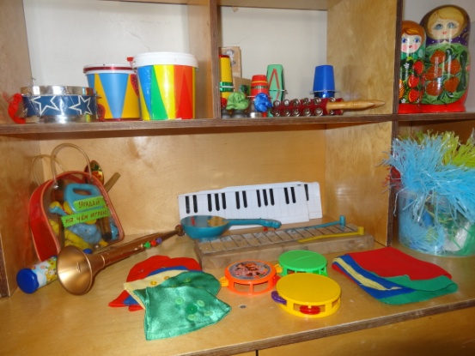
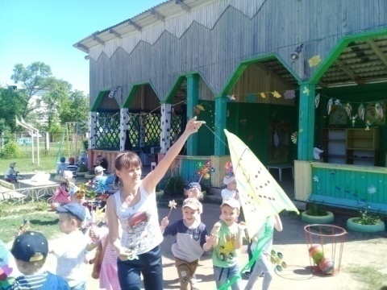
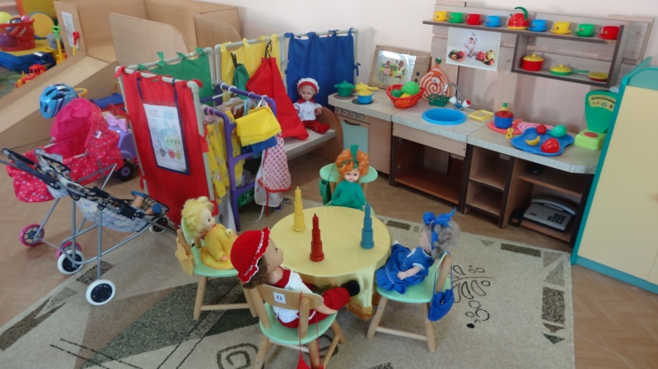
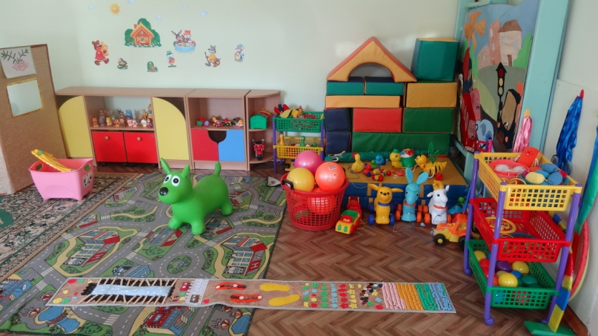
Раздел 3. Условия осуществления образовательного процесса
Характеристика территории ДОУ. Организация развивающей предметно- пространственной среды.

Slide 11
Образовательный уровень педагогического состава
Раздел 4. Кадровый потенциал
Образование | педагогическое | в т.ч. дошкольное | не педагогическое
всего по ДОУ (кол-во) | 16 | 16 | 0
высшее педагогическое | 16/100% | 16/100% | 0
высшее не педагогическое | 0 | 0 | 0
среднее специальное педагогическое | 0 | 0 | 0
Квалификационный уровень педагогического состава
Педагогический состав | Аттестованы
 | всего | высшая категория | 1 категория | Без категории
всего педагогов | 16 | 3 | 10 | 2
старшие воспитатели | 1 | 1 | -
воспитатели | 14 | 2 | 10 | 2
музыкальные руководители | 1 | - | - | 1
- Все педагоги имеют курсовую подготовку по различным вопросам ФГОС ДО.

Slide 12
Реализация годового плана работы ДОУ
ЦЕЛЬ:
Создание условий в ДОУ для всестороннего и гармоничного развития личности ребенка в соответствии с ФГОС ДО.
ЗАДАЧИ:
1. Развитие физических качеств у детей раннего и дошкольного возраста во взаимодействии с семьей.
2. Ознакомления с декоративно – прикладным искусством Нижегородской области.
3.Формирование коммуникативной компетентности воспитанников ДОУ.
Формы работы с педагогами
Традиционные
Инновационные

Slide 13
Мероприятия по реализации задач на 2019-2020 учебный год
Развитие физических качеств у детей раннего и дошкольного возраста во взаимодействии с семьей.
Формирование нравственно – патриотических качеств через ознакомление с декоративно – прикладным искусством Нижегородской области.
Формирование коммуникативной компетентности воспитанников ДОУ через совершенствование работы в разновозрастных общностях детей
Консультация: «Взаимодействие педагогов ДОУ и родителей по вопросам нравственного воспитания в детском саду и дома».
Родители и дети дошкольного возраста приняли активное участие в следующих спортивных мероприятиях:
- «Всероссийском Дне бега»;
- «Малышиада - 2019»;
- «Лыжне России»;
«Папа, мама, я – спортивная семья»;
совместный досуг с родителями, посвященный «Дню защитника Отечества».
Семинары – практикумы: «Этапы обучения детей элементам Городецкой росписи» ;
«Ознакомление с декоративно – прикладным искусством Нижегородской области» .
Консультация : «Использование элементов театра в дизайне группы».
Совместная игровая деятельность «Крошки - матрешки» (подготовительная, младшая группы).
Открытое занятие на разновозрастной группе по конструированию (средняя и подготовительная группы)
Семинар – практикум: «Формирование коммуникативной компетентности детей раннего возраста в игровой деятельности».
Консультации: «Методические игры и пособия по активизации навыков общения у детей раннего возраста», «Дошкольник и книга», «Литературное воспитание ребенка «.
Образовательные события: «Карта детского сада», «Книжкина подружка», «Книга добрых дел» (старшая, подготовительная, младшая группа)
Совместный мастер – класс «Украшения для елочки» (подготовительная и младшая группы) персональный мастер – класс «Объемные геометрические фигуры»
Совместная прогулка «Вместе веселее» (старшая, подготовительная, младшие группы)

Slide 14
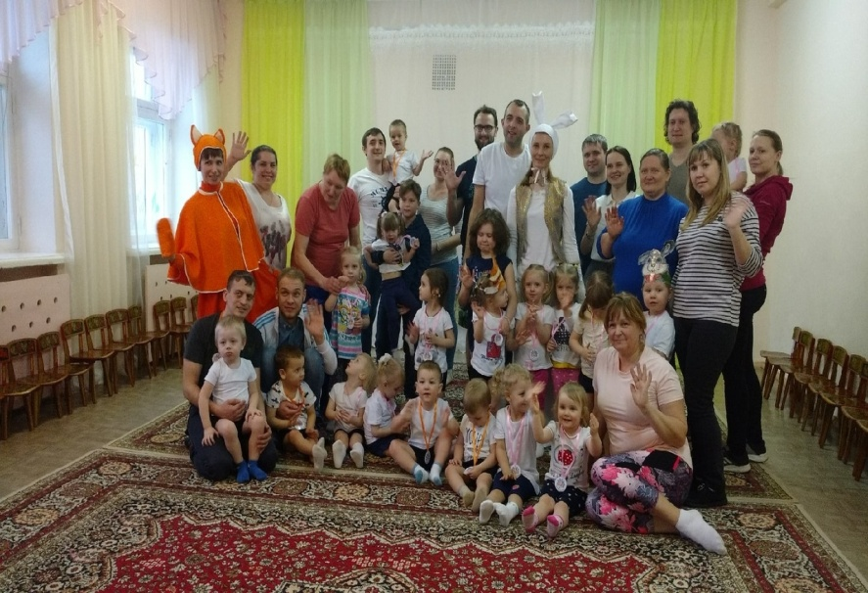
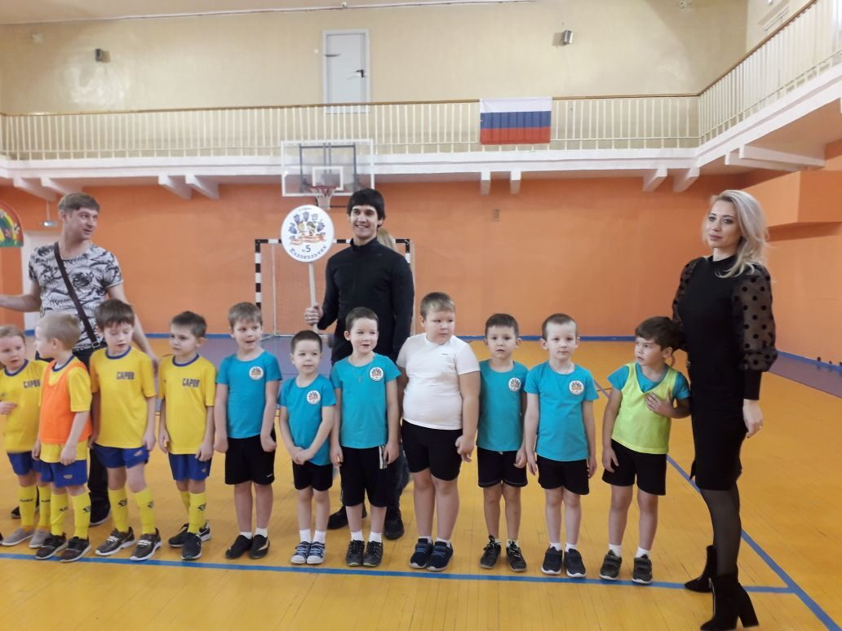
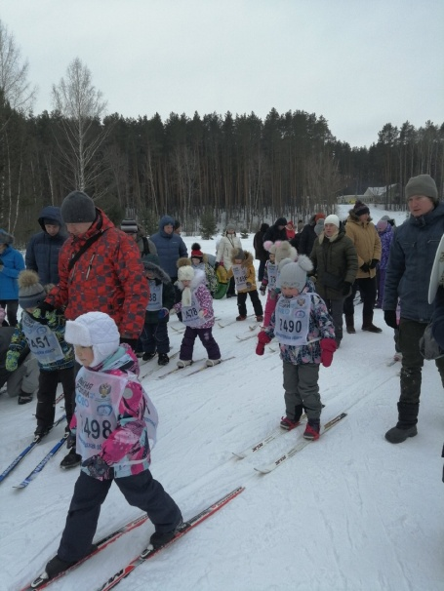
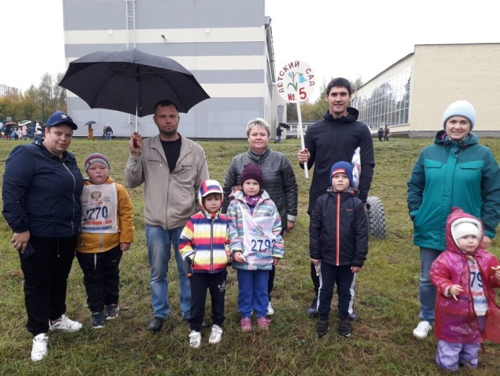
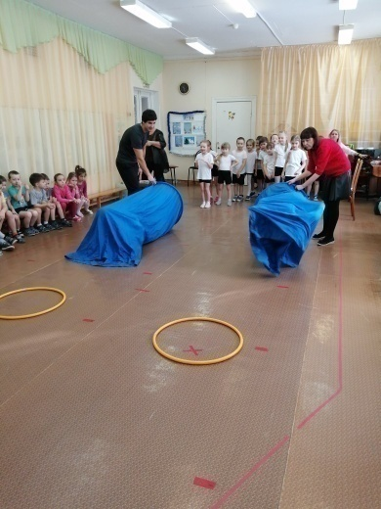
Развитие физических качеств у детей раннего и дошкольного возраста во взаимодействии с семьей.
Совместный досуг с детьми
раннего возраста
«Школа Рогатома по футболу5+»
«День бега»
Спортивный досуг детей дошкольного возраста
«Лыжня России»

Slide 15
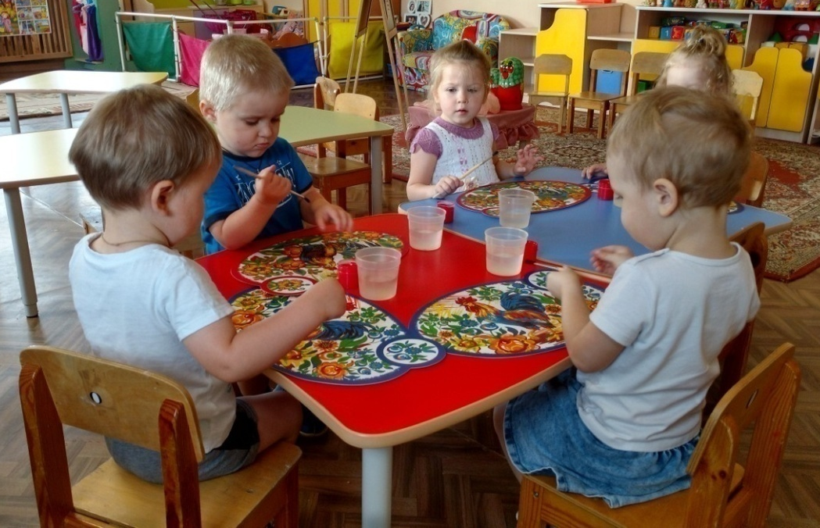
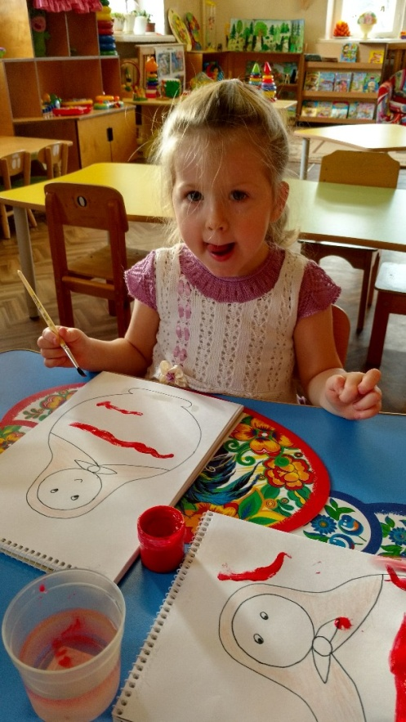
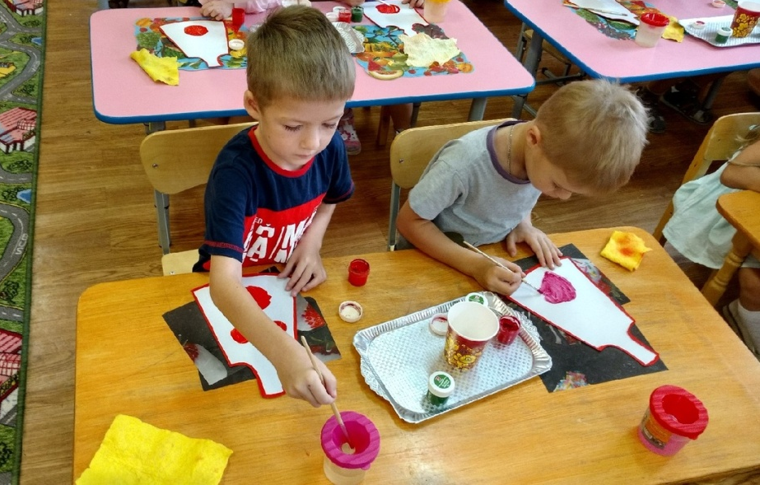
Формирование нравственно – патриотических качеств через ознакомление с декоративно – прикладным искусством Нижегородской области.
Игра – занятие с детьми
раннего возраста
Проектная деятельность на раннем возрасте
Знакомство с Городецкой росписью

Slide 16
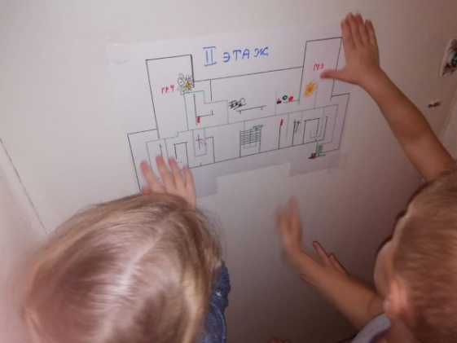
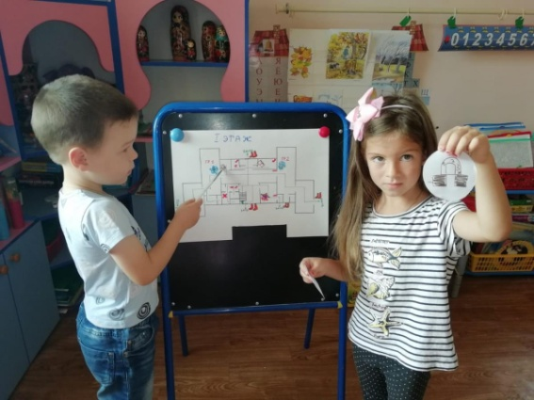
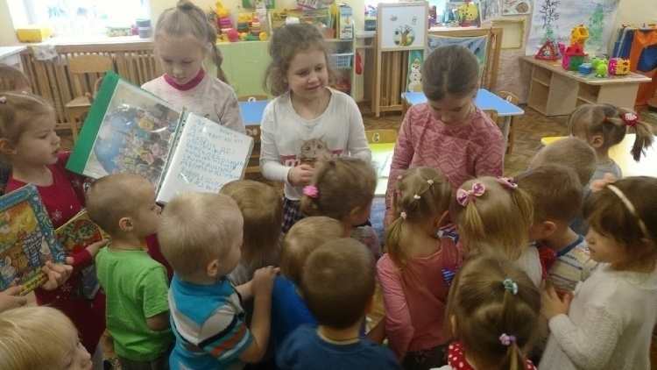
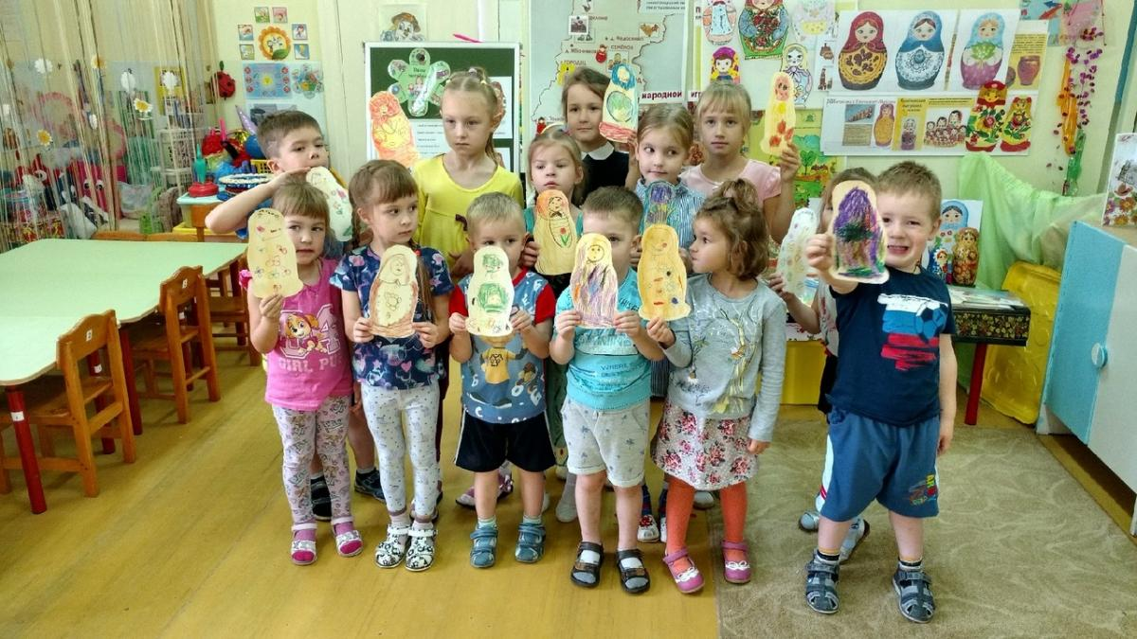
Формирование коммуникативной компетентности воспитанников через совершенствование работы в разновозрастных общностях детей
Образовательное событие
«Карта детского сада. Навигация»
Образовательное событие
«Поймай ветер»
Совместная игровая деятельность
«Крошки - матрешки»
Образовательное событие
«Книга добрых дел»

Slide 17
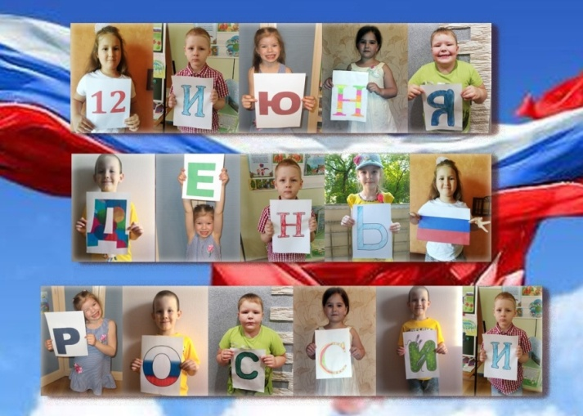
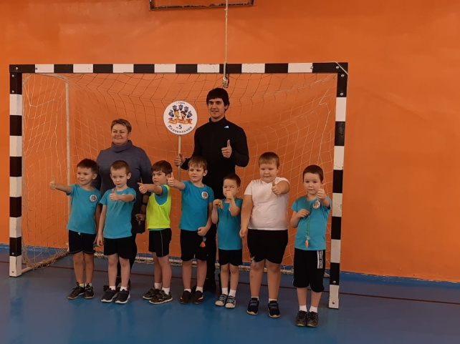
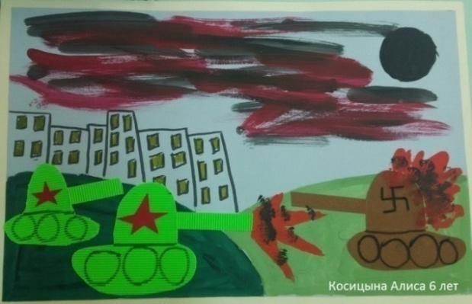
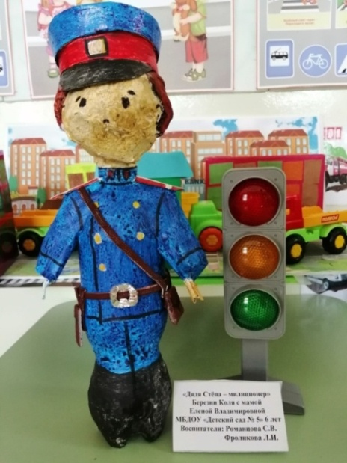
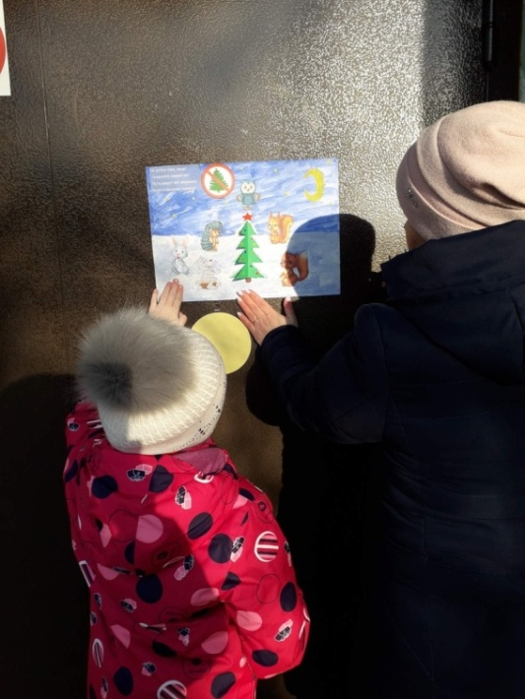
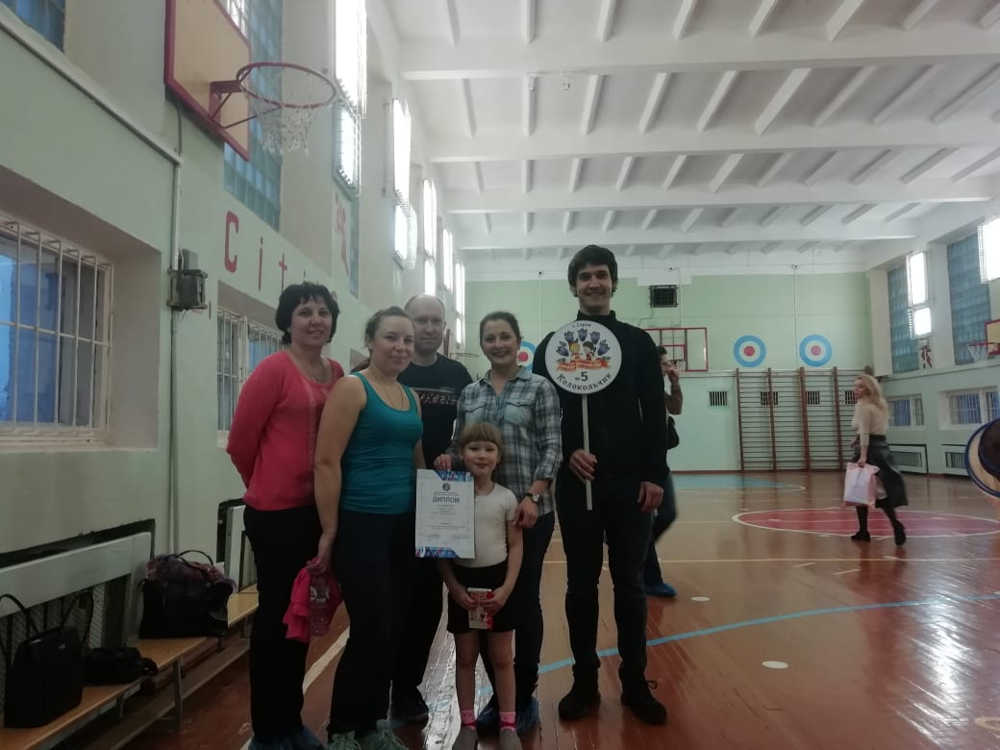
Достижения воспитанников
Лыжня России
Акция «12 июня – день России»
Футбольный турнир
«Прорыв - 2020г»
ОБЦ «Здоровье» «Навстречу Победе»
Конкурс ОГИБДД МУ МВД по ЗАТО Сарову «Полицейский дядя Степа»
Мама, папа, я – спортивная семья
Акция «Елочка, живая иголочка»

Slide 18
Раздел 5. Финансовые ресурсы учреждения и их использование
Финансирование учреждения в 2019 году осуществлялось из следующих источников:
средств областного бюджета (субвенции) –13 702,38 тыс. руб.;
средств местного бюджета –9 337,58 тыс. руб;
целевые средства областного бюджета –354,84тыс. руб.
средства от оказания платных образовательных услуг -363,62тыс.руб.,
родительская плата -2 486,93тыс. руб.
С учетом внесенных поправок субсидия на финансовое обеспечение выполнения муниципального задания на 2019 год составила 22 844,22 тыс. руб., исполнение –22 844,22тыс.руб

Slide 19
Выводы:
Анализ деятельности МБДОУ «Детский сад № 5» за 2019-2020 учебный год показал, что учреждение имеет стабильный уровень функционирования.
Задачи, поставленные перед коллективом, выполнены.
Педагогов отличает творческий подход к работе, что сказывается на качестве деятельности всего учреждения в целом.
Установлен высокий уровень удовлетворенности участников образовательного процесса деятельностью образовательного учреждения.
Педагоги постоянно повышают свой профессиональный уровень, т.к. им предоставлены возможности для самообразования, для поиска и использования материалов, обеспечивающих реализацию Программы, в том числе в информационной среде (имеется доступ к интернету, собран библиотечный фонд, медиатека, регулярно приобретается методическая литература).

Slide 20
Заключение. Перспективы и планы развития
По результатам педагогического мониторинга, а так же по результатам педагогического анкетирования, мы поставили перед собой следующие годовые задачи:
ЦЕЛЬ: использование возможностей разновозрастного сообщества детей для всестороннего развития личности воспитанников. ЗАДАЧИ:
1. Совершенствование работы по формированию у родителей и воспитанников мотивации к здоровому образу жизни.
2. Использование современных образовательных технологий речевого развития.
3. Развитие познавательного интереса через проектно – исследовательскую деятельность в разновозрастных общностях детей.

Slide 21
Спасибо за внимание!

